Slide 1
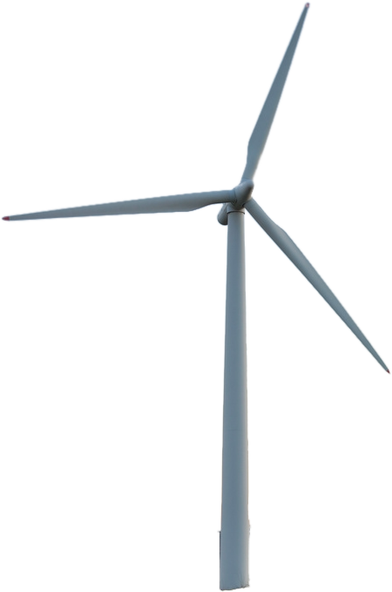
Turbinas eólicas
Modelagem e discussão
PME3380 - Modelagem de Sistemas Dinâmicos
Professores Agenor de Toledo Fleury e Décio Crisol Donha
Grupo 5
Felipe Todaro Fleischmann - 9795293
Mariana Claudino Pin - 9348644
Paulo Montijo Bandeira - 9348449
Vitor Olavo Tonaco Alexandre - 9836176

Slide 2
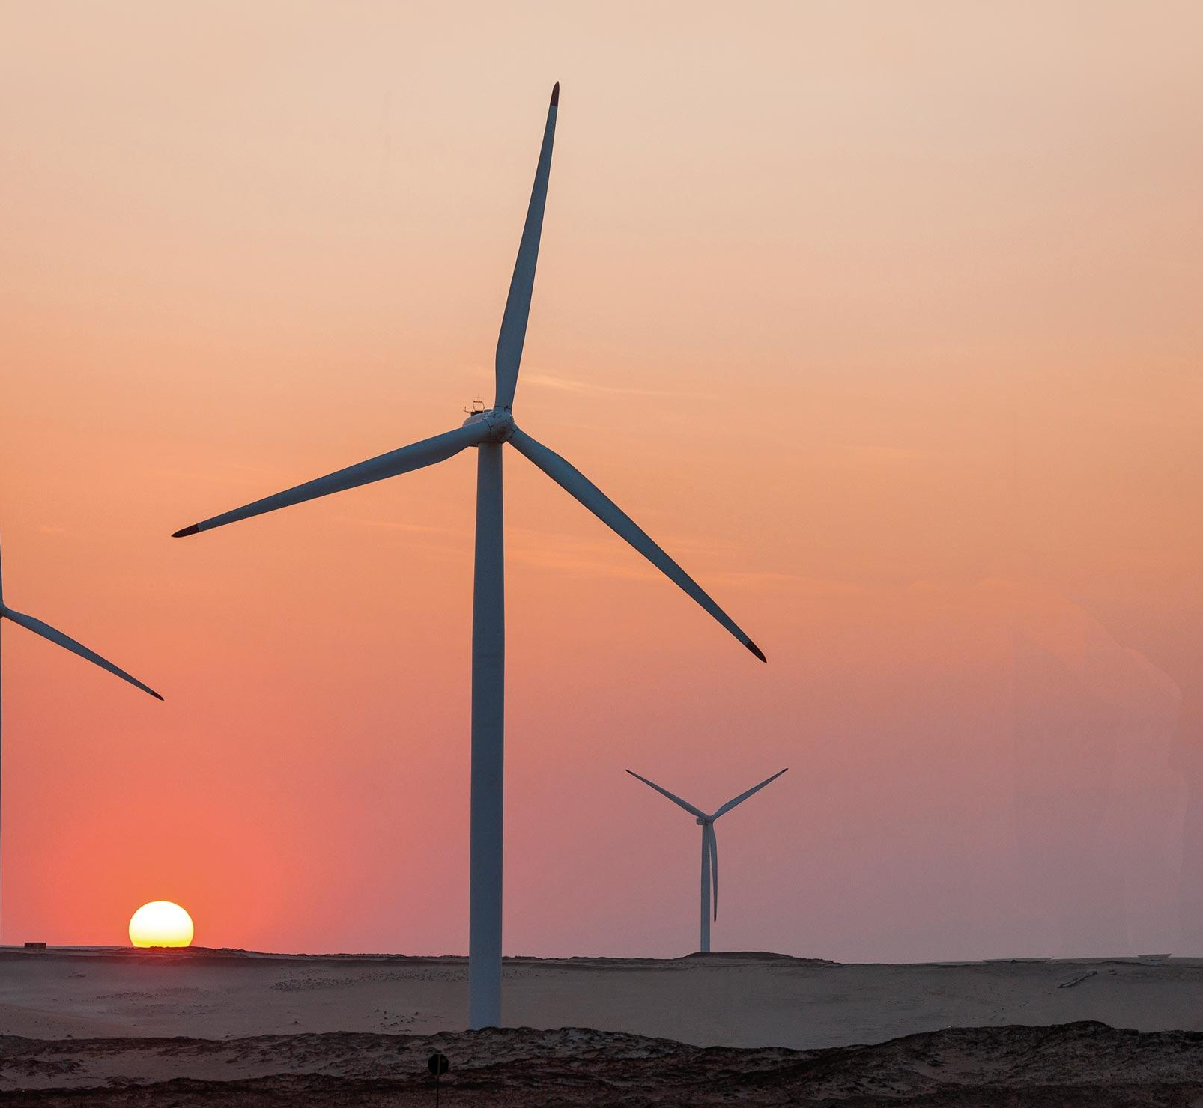
Sumário
Introdução
Contextualização
Objetivos
Metodologia
Modelagem
Análise
Conclusões

Slide 3
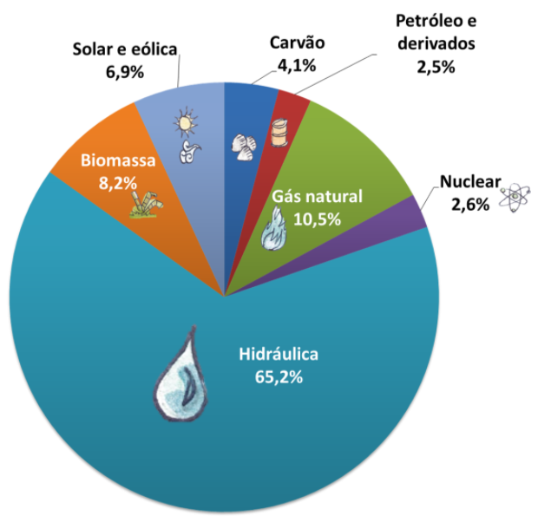
Introdução
Contextualização
Importância e relevância de energias renováveis
Participação da energia eólica
Presença no Brasil
496 mil GWh de energias renováveis
48,5 mil GWh de energia eólica
Grande potencial de pesquisa e desenvolvimento
Matriz elétrica brasileira 2017 (BEN, 2018)

Slide 4
Introdução
Objetivos
Modelagem e simulação:
Turbina eólica de eixo horizontal
Avaliação da potência elétrica gerada e resposta dinâmica da turbina
Parâmetros e variáveis

Slide 5
Introdução
Sistema
Metodologia
Modelo físico
Hipóteses simplificadoras
Modelo matemático
Linearização
Modelo não-linear
Modelo matriz de transição
Espaço de estados
Simulação (Scilab)
Análise e Comparação
Conclusões

Slide 6
Sumário
Introdução
Modelagem
Modelo físico
Hipóteses simplificadoras
Modelo matemático
Modelo linear
Modelo por matriz de transição
Análise
Conclusões

Slide 7
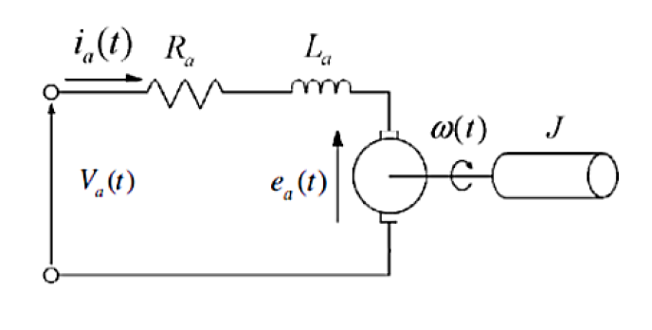
Modelagem
Modelo físico
Jrot
Caixa de transmissão
Torque aerodinâmico
Bt , Kt
Jgen
GEN
Torque eletromagnético

Slide 8
Modelagem
Hipóteses simplificadoras
As 4 principais:
A velocidade do vento é paralela ao eixo de rotação da turbina
Os eixos de transmissão têm elasticidade e amortecimentos lineares
A inércia da caixa de transmissão é considerada desprezível
Os elementos da caixa de transmissão da turbina são corpos rígidos

Slide 9
Modelagem
Modelo matemático
Saídas
Sistema
Vel. angular do rotor
Módulo aerodinâmico
Entrada
Vel. angular do gerador
Velocidade do vento
Módulo
elétrico
Corrente induzida
Módulo mecânico
Potência gerada

Slide 10
Modelagem
Modelo matemático
Variáveis de estado:
Entradas:
Saídas:

Slide 11
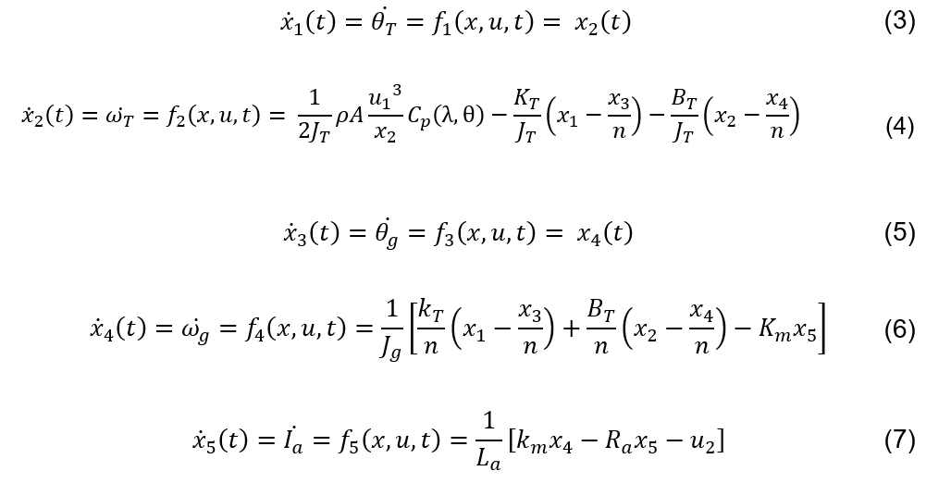
Modelagem
Modelo matemático
com:

Slide 12
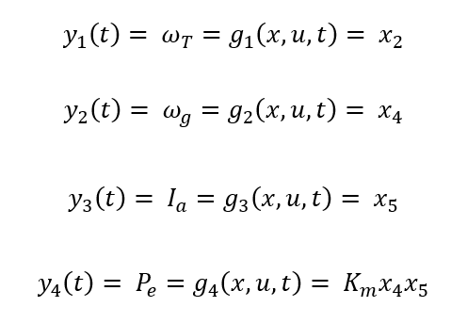
Modelagem
Modelo matemático
Equações das saídas:

Slide 13
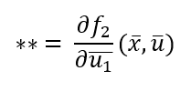
Modelagem
Espaço de Estados

Slide 14
Sumário
Introdução
Modelagem
Análise
Estabilidade
Resposta em frequência
Comparação entre modelos
Coeficiente de potência
Distúrbios na velocidade do vento
Conclusões

Slide 15
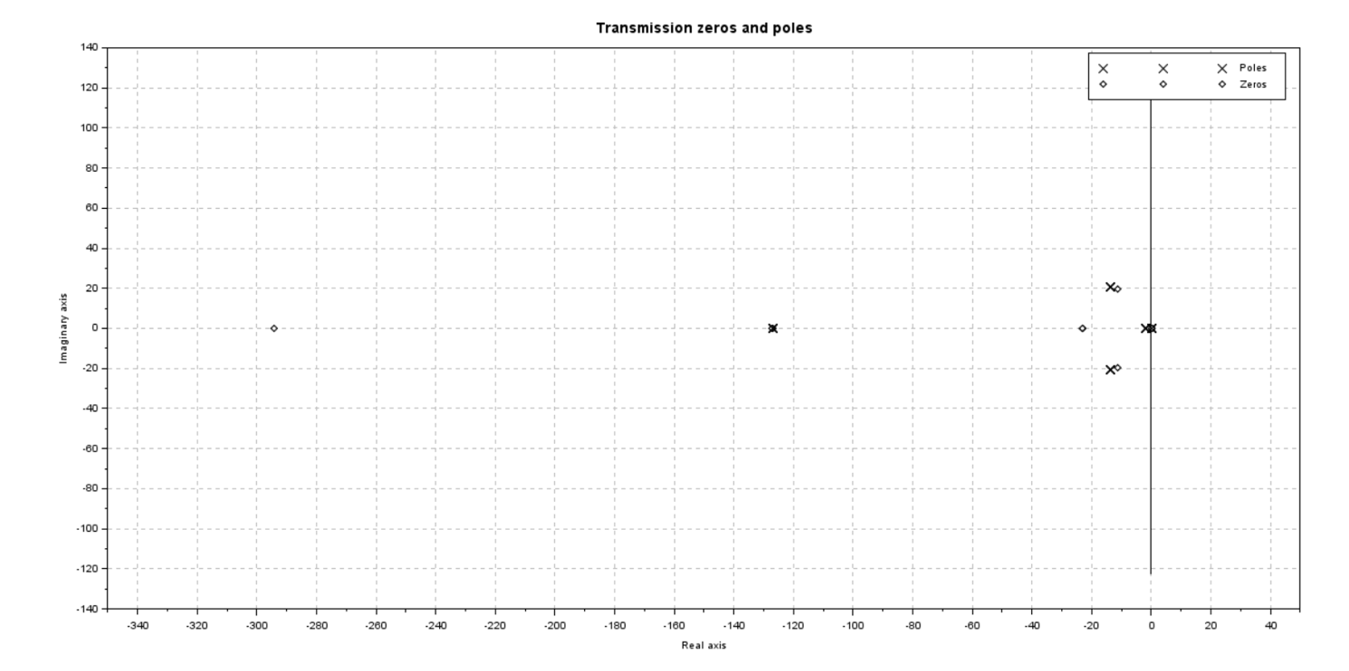
Análise
Análise de estabilidade - lugar das raízes

Slide 16
Análise
Critério de Routh-Hurwitz

Slide 17
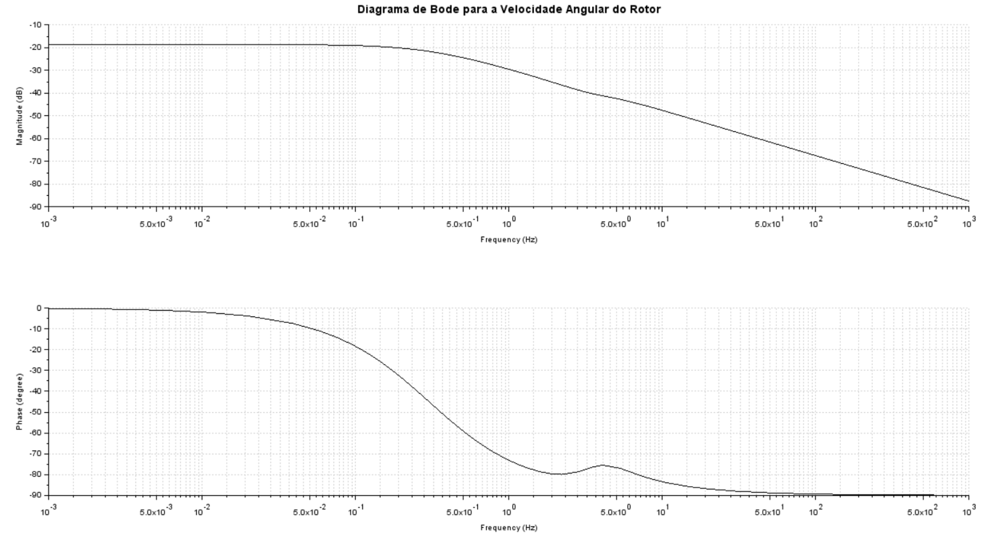
Análise
Resposta em frequência - Velocidade angular do rotor

Slide 18
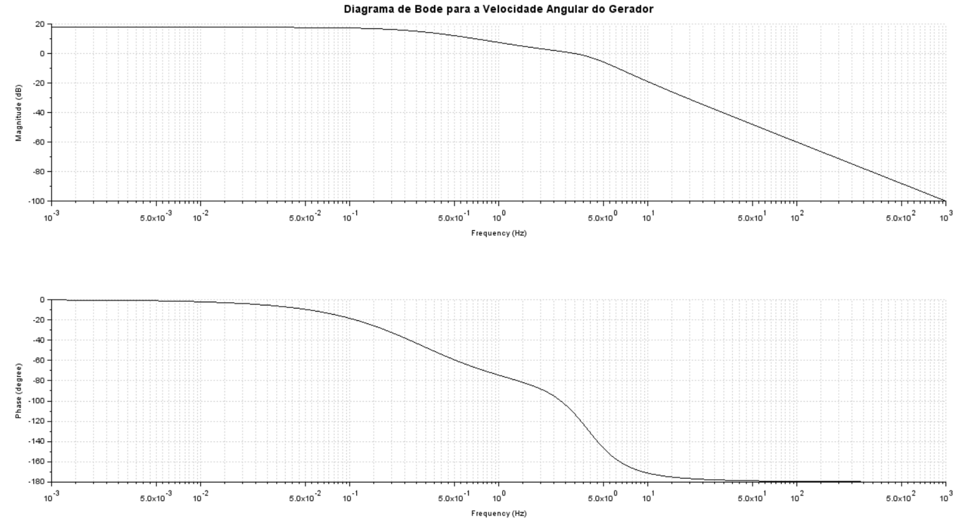
Análise
Resposta em frequência - Velocidade angular do gerador

Slide 19
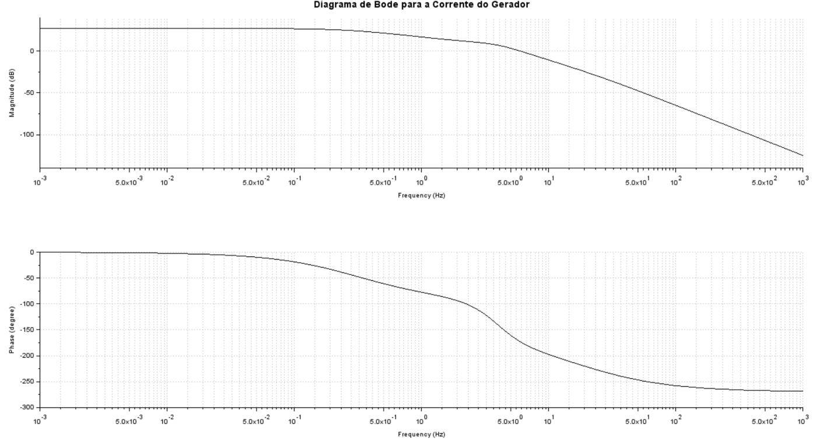
Análise
Resposta em frequência - Corrente do gerador

Slide 20
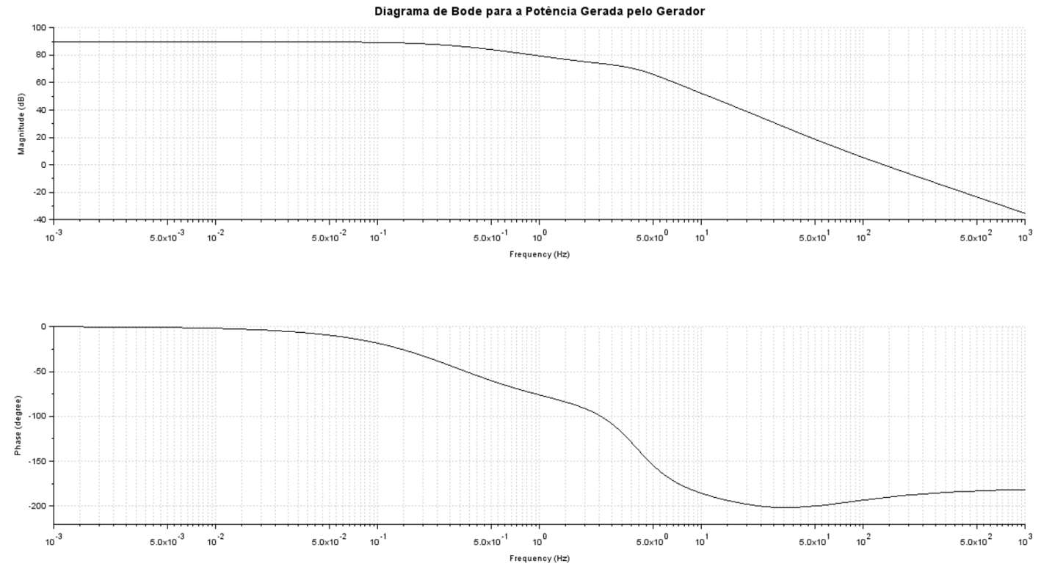
Análise
Resposta em frequência - Potência gerada

Slide 21
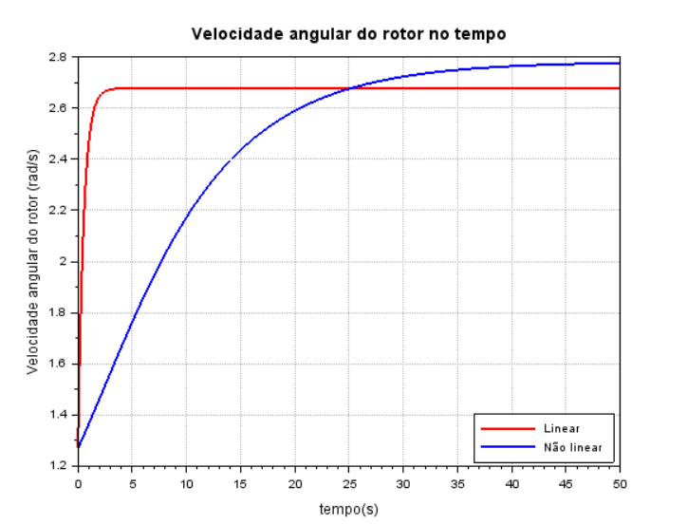
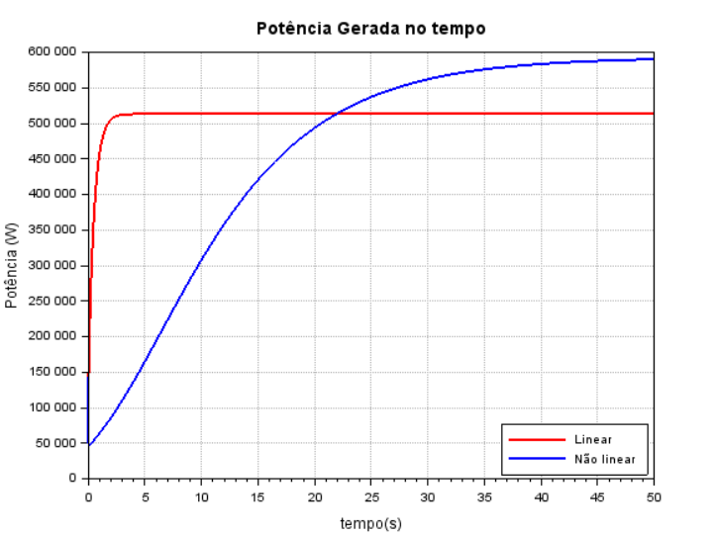
Análise
Comparação entre modelos linear e não-linear - Resposta a degrau

Slide 22
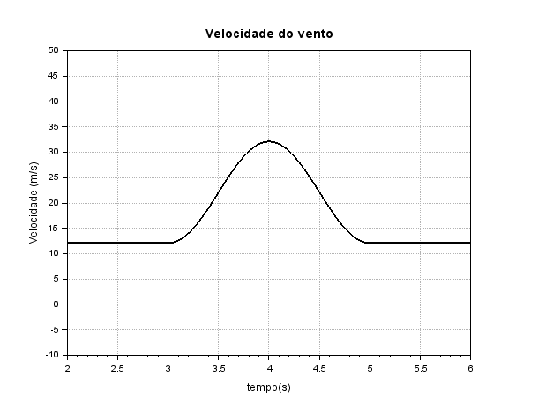
Análise
Comparação entre modelos linear e não-linear - Resposta a impulso

Slide 23
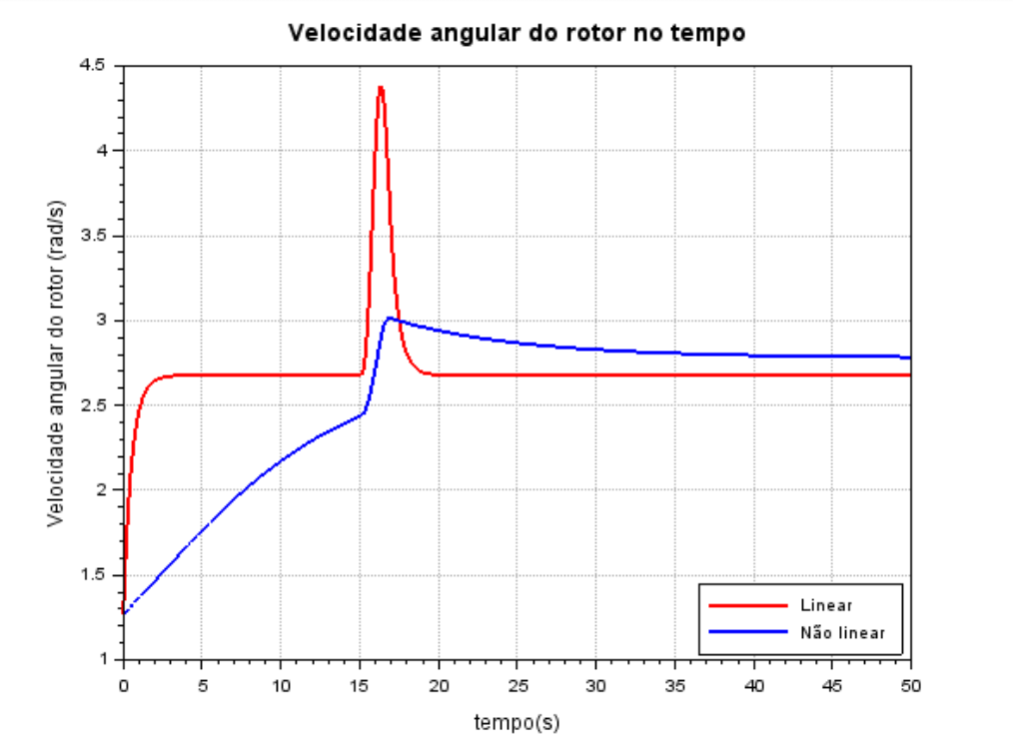
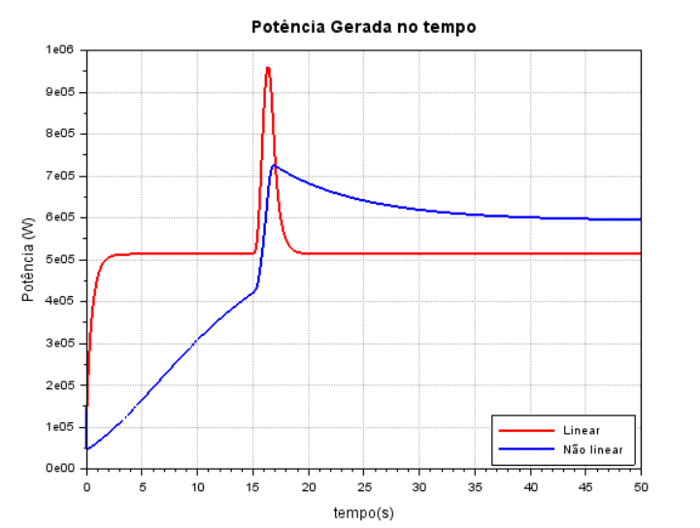
Análise
Comparação entre modelos linear e não-linear - Resposta a impulso

Slide 24
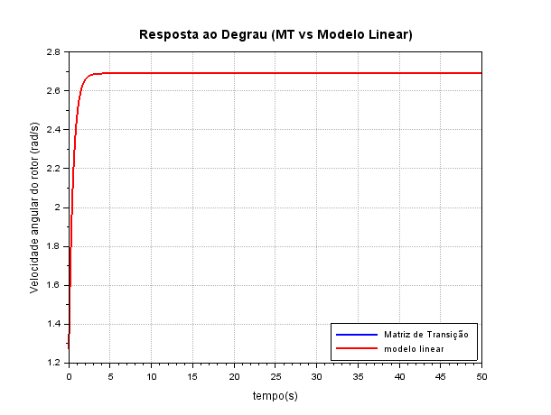
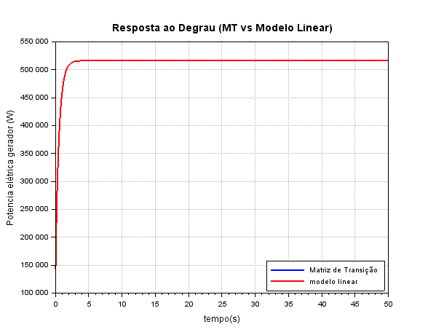
Análise
Comparação entre modelo obtido pela matriz de transição e modelo de espaço de estados

Slide 25
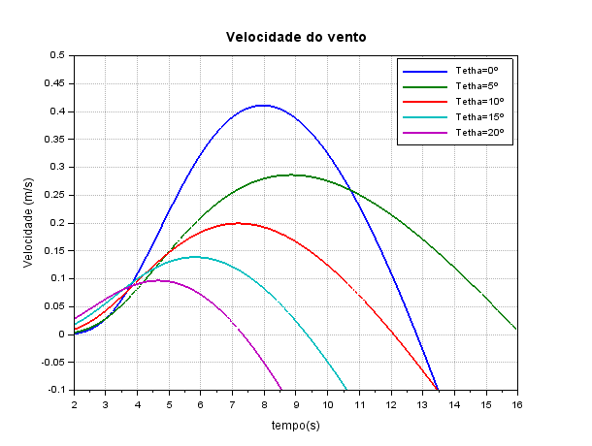
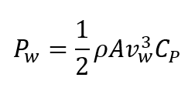
Análise
Coeficiente de potência

Slide 26
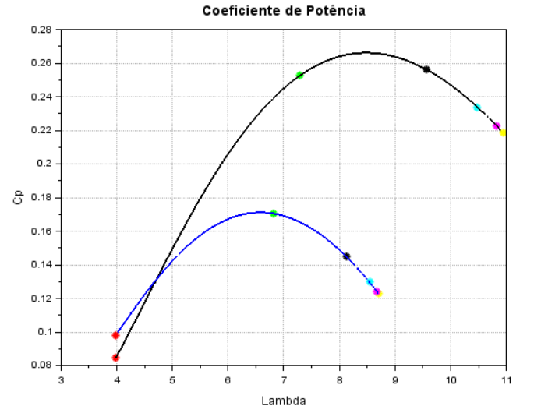
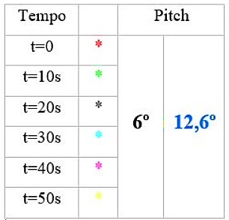
Análise
Coeficiente de potência

Slide 27
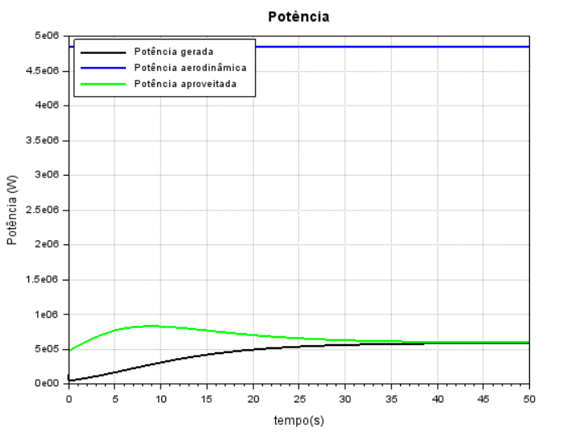
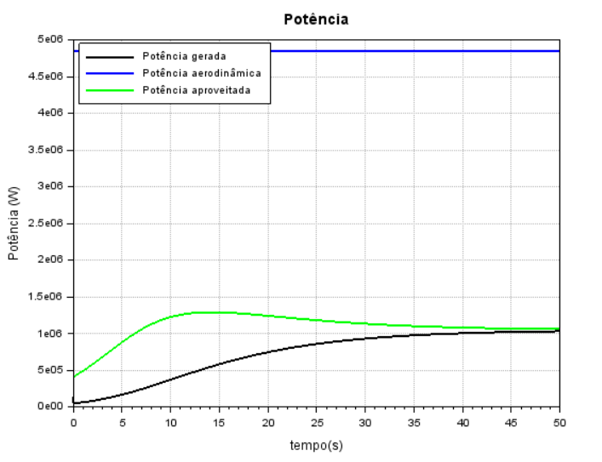
Análise
Coeficiente de potência
Theta = 12,6 º
Theta = 6º

Slide 28
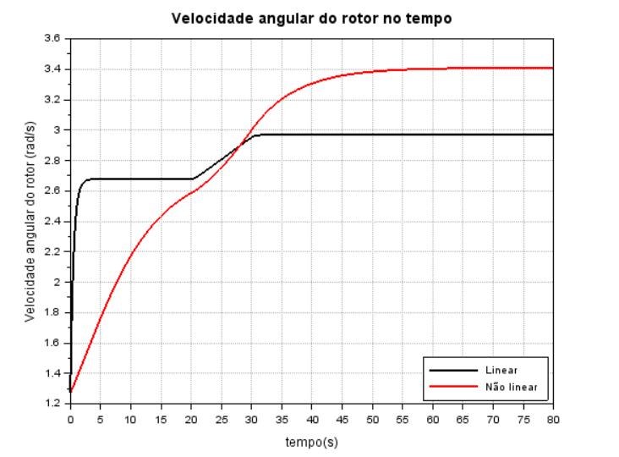
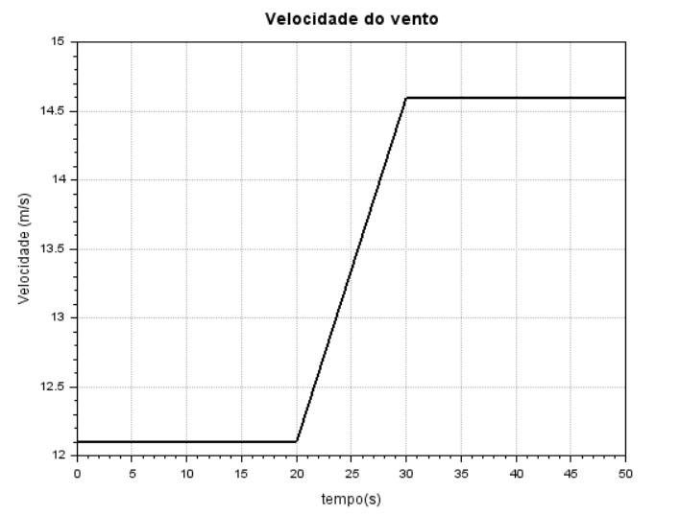
Análise
Distúrbios na velocidade do vento - Resposta a rampa

Slide 29
Análise
Distúrbios na velocidade do vento - Resposta a rajada

Slide 30
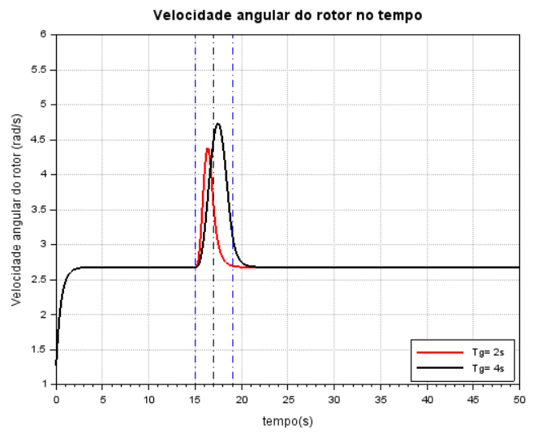
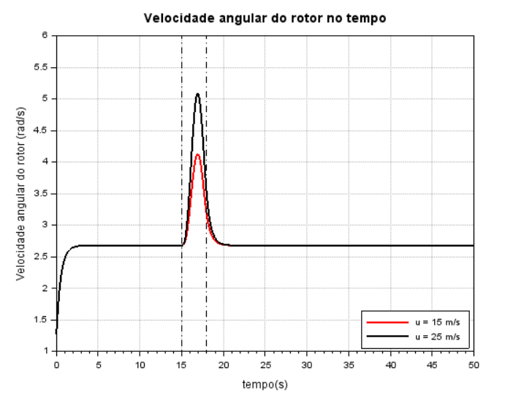
Análise
Distúrbios na velocidade do vento - Resposta a rajada

Slide 31
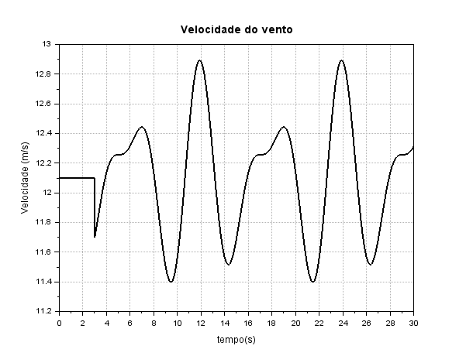
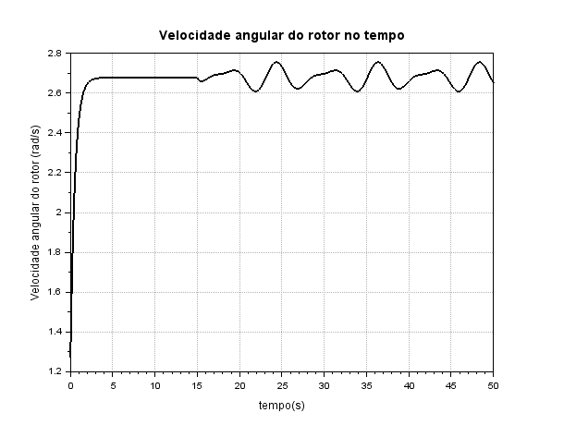
Análise
Distúrbios na velocidade do vento - Resposta a ruído

Slide 32
Turbinas eólicas
Obrigado!
PME3380 - Modelagem de Sistemas Dinâmicos
Professores Agenor de Toledo Fleury e Décio Crisol Donha
Grupo 5
Felipe Todaro Fleischmann - 9795293
Mariana Claudino Pin - 9348644
Paulo Montijo Bandeira - 9348449
Vitor Olavo Tonaco Alexandre - 9836176

